Slide 1
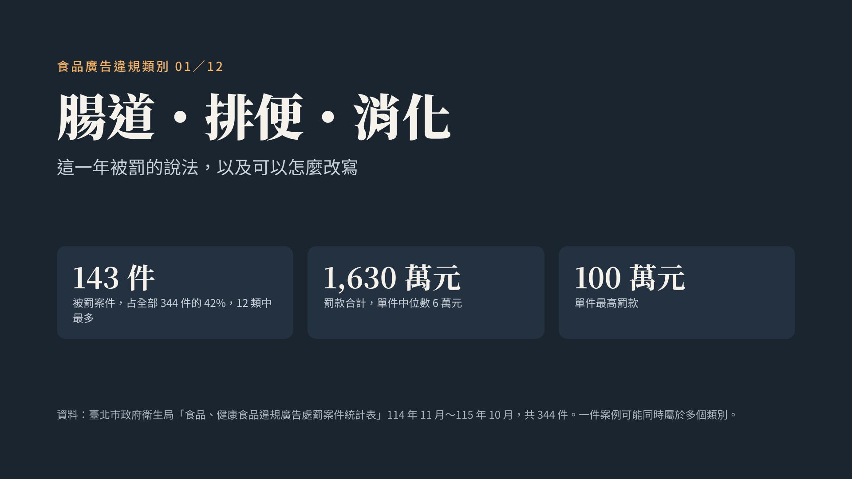
Notes:
本份整理臺北市衛生局一年內公告的 344 件食品、健康食品違規廣告中，與腸道、排便、消化相關的 143 件，是 12 類中件數最多的一類。

Slide 2
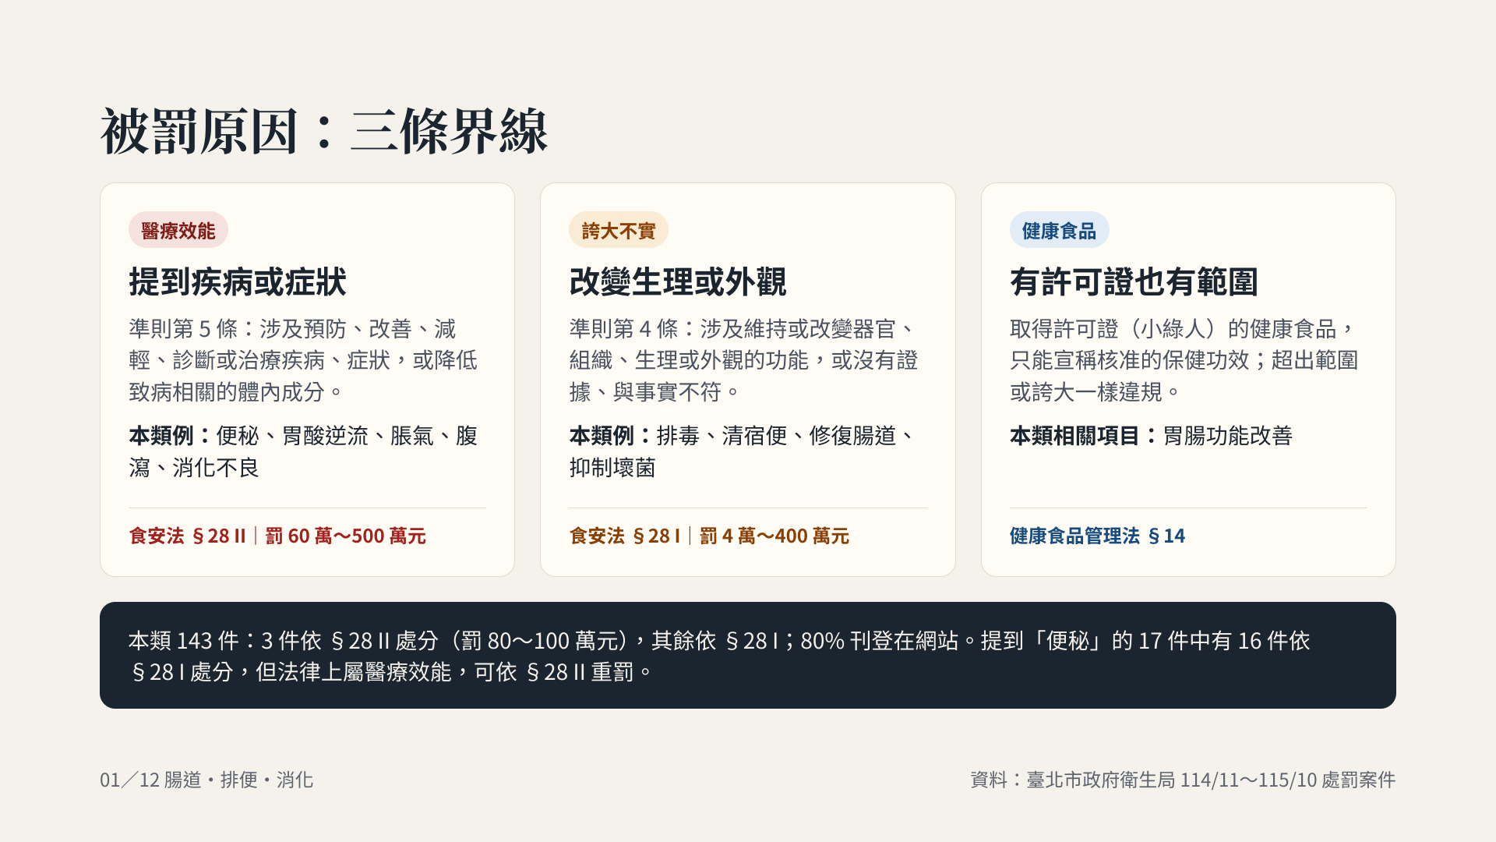
Notes:
罰則依食安法第 45 條：違反第 28 條第 1 項處 4 萬～400 萬元，違反第 2 項處 60 萬～500 萬元。衛生局依「整體表現」認定，品名、文字、圖片、影音會一起看。

Slide 3
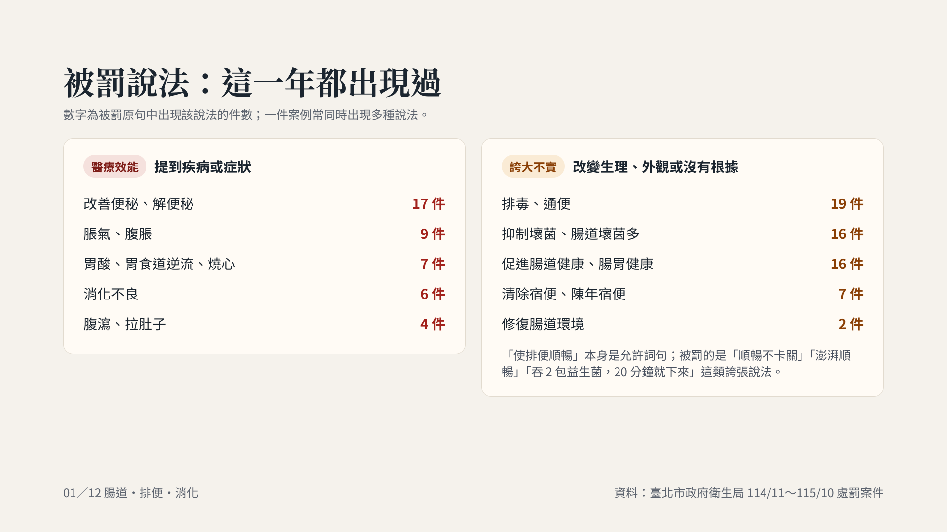
Notes:
「便秘」是症狀，依準則屬醫療效能；這一年的 17 件中有 16 件依 §28 I 處分，1 件（罰 100 萬元）依 §28 II。「腸道健康」雖然聽起來溫和，也有 16 件被罰。

Slide 4
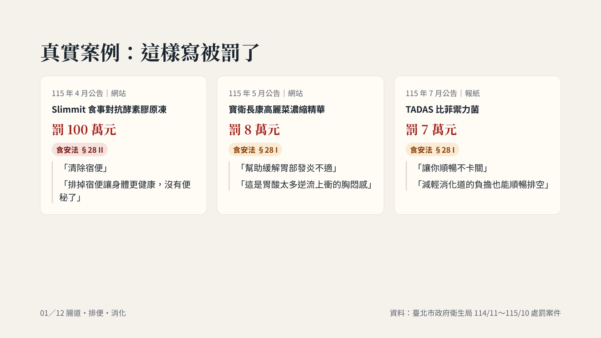
Notes:
引號內是衛生局公告中被罰的原句摘錄。第一件同時宣稱減重、膽固醇、皮膚等多種功效，依 §28 II 罰 100 萬元，是這一年最高的罰款。

Slide 5
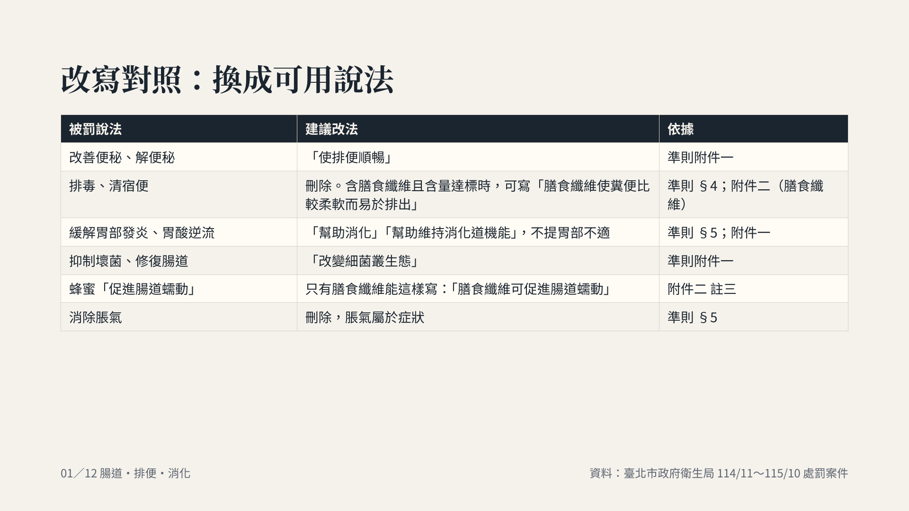
Notes:
益生菌產品最常見的問題是把「改變細菌叢生態」寫成「抑制壞菌、修復腸道」。附件一的原句可以直接用，但不要再加上部位、症狀或速度。

Slide 6
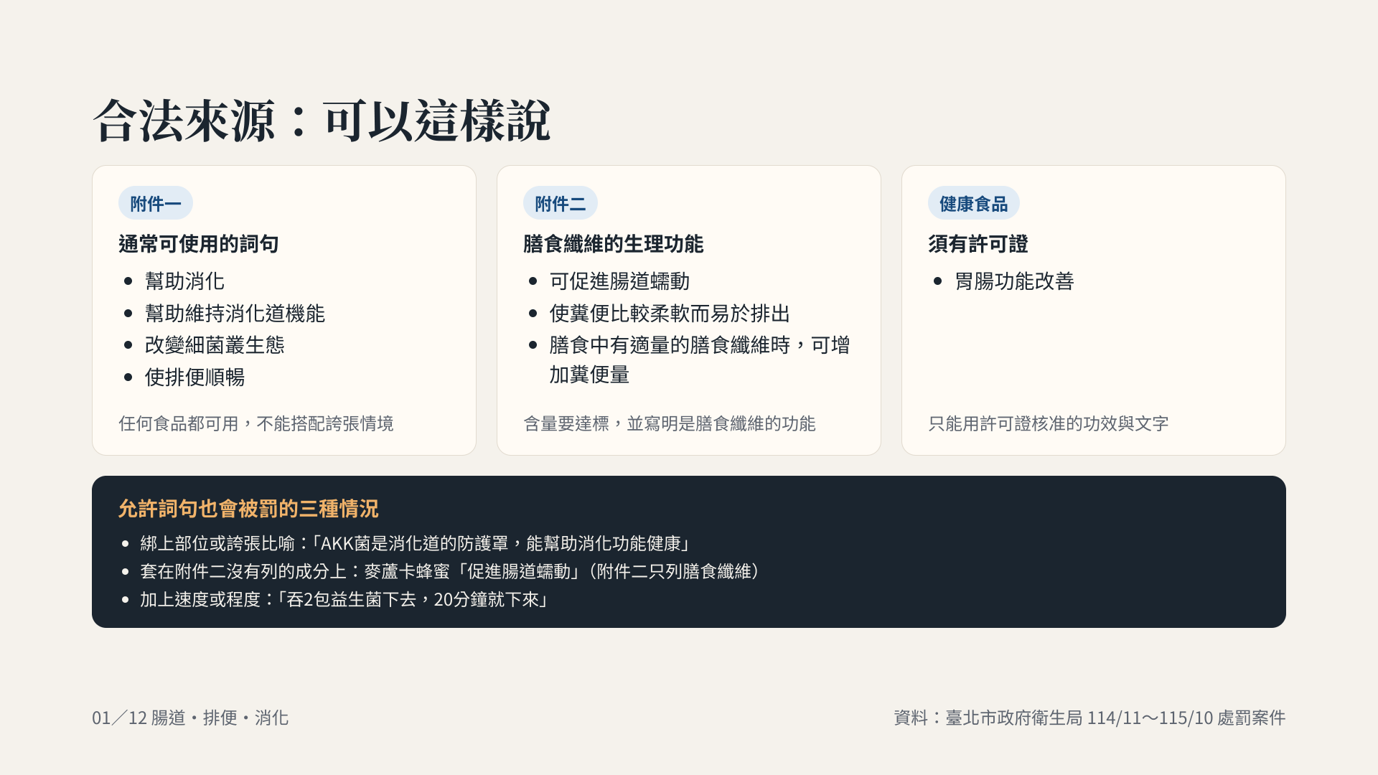
Notes:
附件二註一：營養素含量要符合「包裝食品營養宣稱應遵行事項」等規定才能寫生理功能；註三：要寫明是該營養素的功能。健康食品自 114 年 7 月起共 14 項保健功效。刊登前可用 food-ad-checker.vercel.app 再檢查一次。

